Slide 1
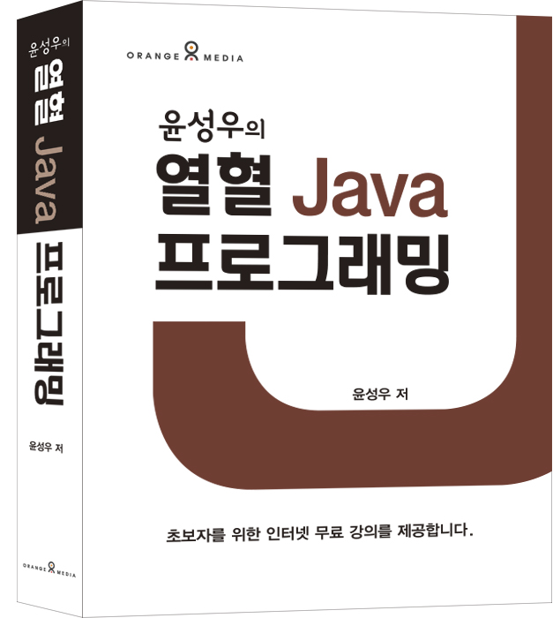
열혈 Java 프로그래밍
Chapter 05. 실행 흐름의 컨트롤

Slide 2
05-1. if 그리고 else

Slide 3
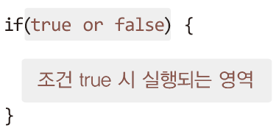
if문
ex1)
if(n1 < n2) {
System.out.println("n1 > n2 is true");
}
ex2)
if(n1 < n2)
System.out.println("n1 > n2 is true");
if문에 속한 문장이 하나일 경우 중괄호 생략 가능

Slide 4
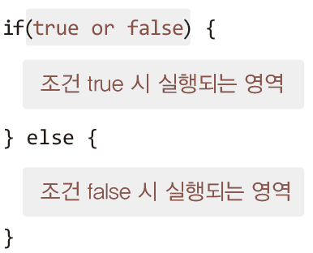
if ~ else문
ex)
if(n1 == n2) {
System.out.println("n1 == n2 is true");
}
else {
System.out.println("n1 == n2 is false");
}
if문과 마찬가지로 if절 또는 else 절에 속한 문장이 하나일 경우 중괄호 생략 가능

Slide 5
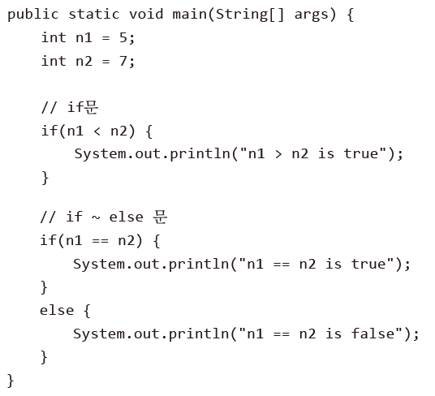
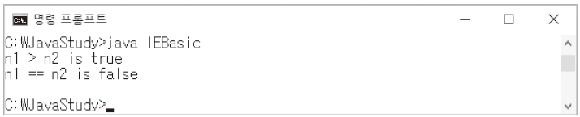
if문, if ~ else문의 예

Slide 6
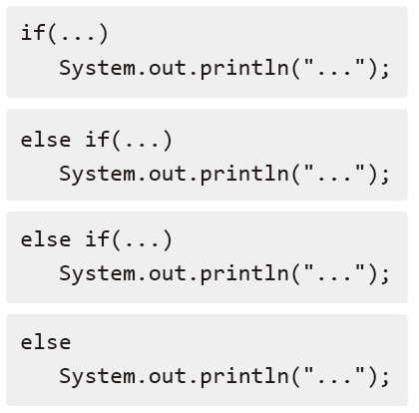
if ~ else if ~ else 문
else if 절, 중간에 얼마든지 추가 가능

Slide 7
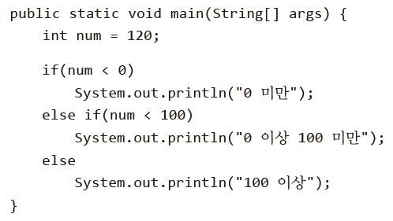
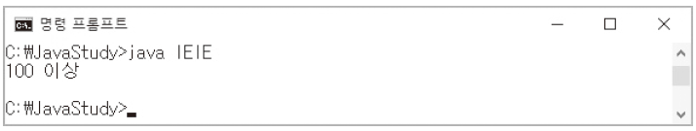
if ~ else if ~ else 문의 예

Slide 8
if ~ else if ~ else문과 if ~ else문의 관계
if(num < 0) {
System.out.println("...");
}
else {
if(num < 100)
System.out.println("...");
else
System.out.println("...");
}
if(num < 0)
System.out.println("...");
else
if(num < 100)
System.out.println("...");
else
System.out.println("...");
if(num < 0)
System.out.println("...");
else if(num < 100)
System.out.println("...");
else
System.out.println("...");

Slide 9
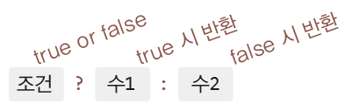
if ~ else문과 유사한 성격의 조건 연산자
ex1)
big = (num1 > num2) ? num1 : num2;
ex2)
diff = (num1 > num2) ? (num1 - num2) : (num2 - num1);

Slide 10
05-2. switch와 break

Slide 11
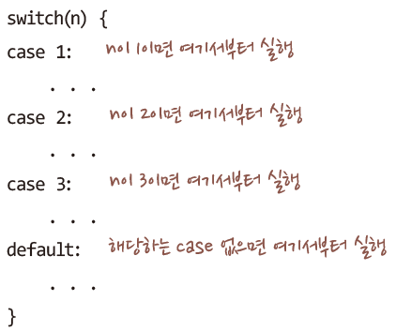
switch문의 기본 구성
case와 default는 레이블!
따라서 실행 위치를 표시하는 용도로 사용될 뿐!

Slide 12
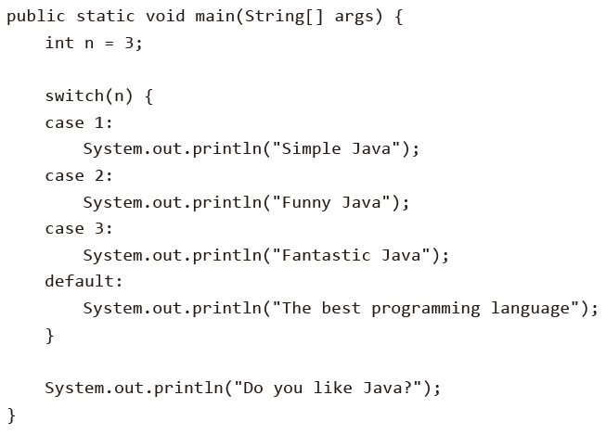
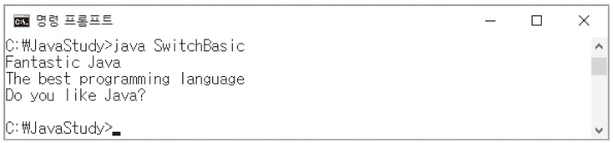
switch문의 예

Slide 13
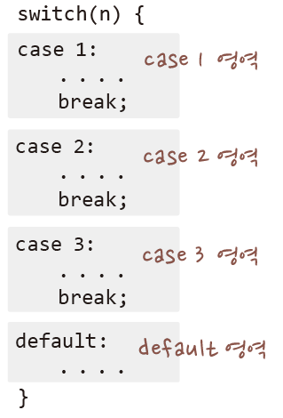
switch문 + break문
break문이 실행되면 switch문을 빠져나간다.

Slide 14
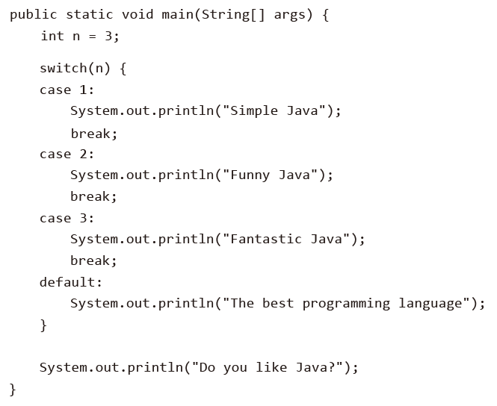
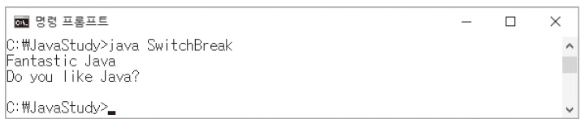
switch(n) {
case 1:
case 2:
case 3:
System.out.println("case 1, 2, 3");
break;
default:
System.out.println("default");
}
switch + break 구성의 다른 예
switch문 + break문의 예

Slide 15
05-3. for, while 그리고 do ~ while

Slide 16
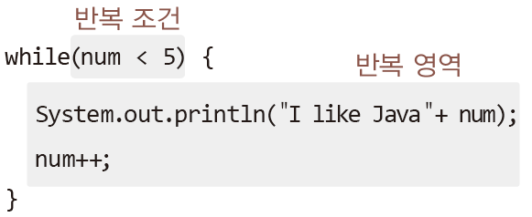
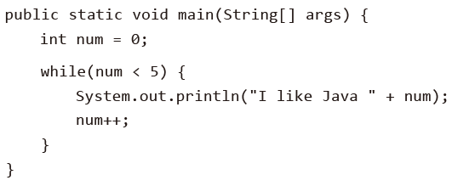
while문
먼저! 조건 검사
그리고 결과가 true이면 중괄호 영역 실행

Slide 17
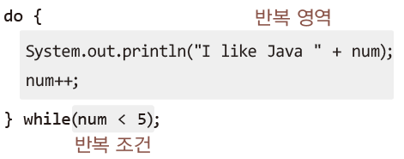
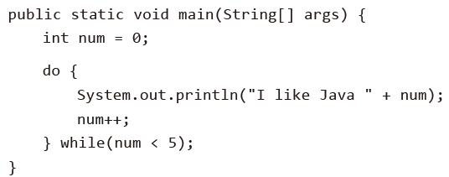
do ~ while문
먼저! 중괄호 영역 실행
그리고 조건 검사 후 결과가 true이면 반복 결정

Slide 18
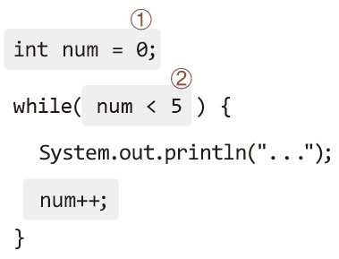
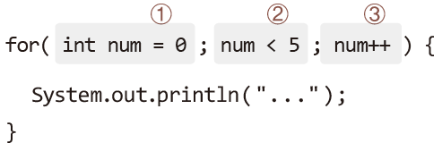
for문 (while문과의 비교)
① → 반복의 횟수를 세기 위한 변수
② → 반복의 조건
③ → 반복의 조건을 무너뜨리기 위한 연산

Slide 19
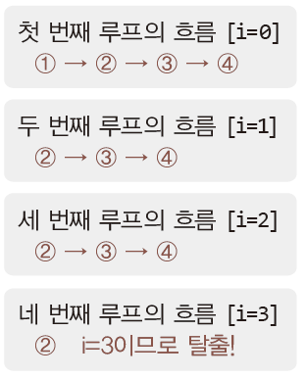
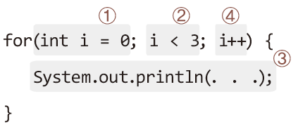
for문

Slide 20
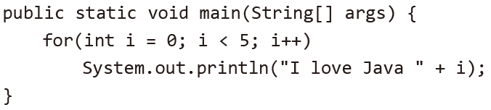
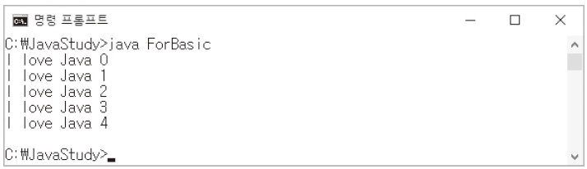
for문의 예

Slide 21
05-4. break & continue

Slide 22
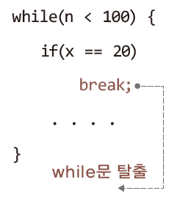
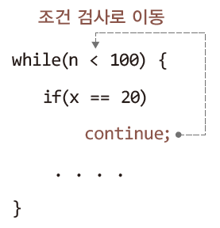
break와 continue

Slide 23
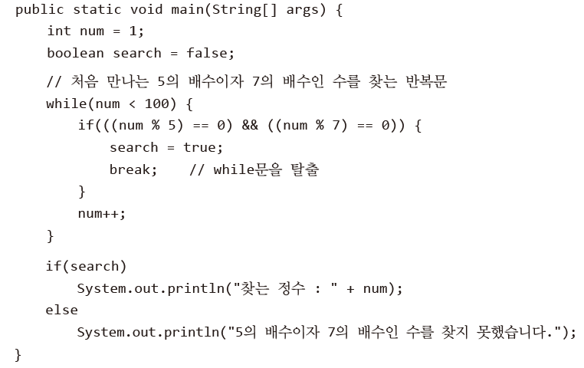
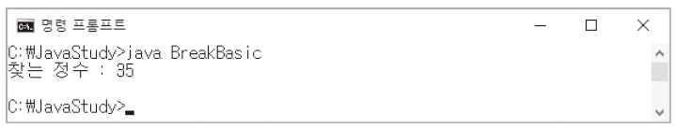
break문의 예

Slide 24
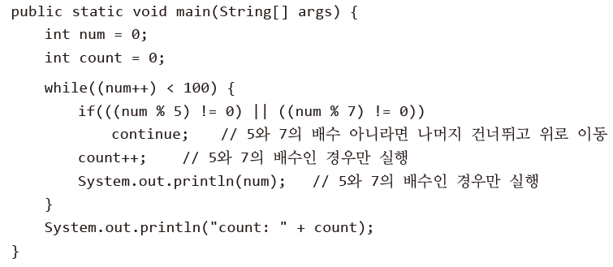
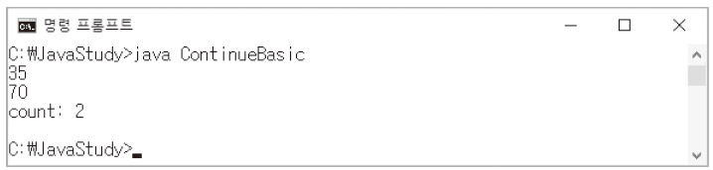
continue문의 예

Slide 25
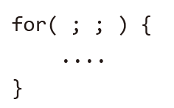
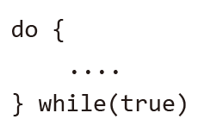
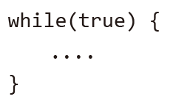
무한루프

Slide 26
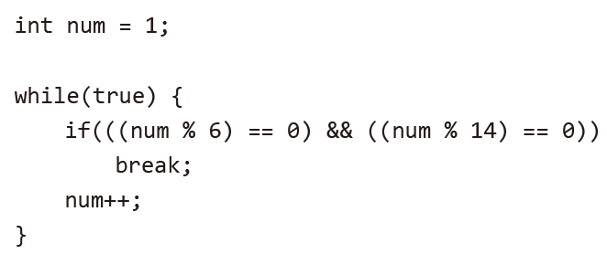
‘6의 배수이면서 14의 배수인 가장 작은 자연수’를 찾는 반복문
무한루프와 break문의 예

Slide 27
05-5. 반복문의 중첩

Slide 28
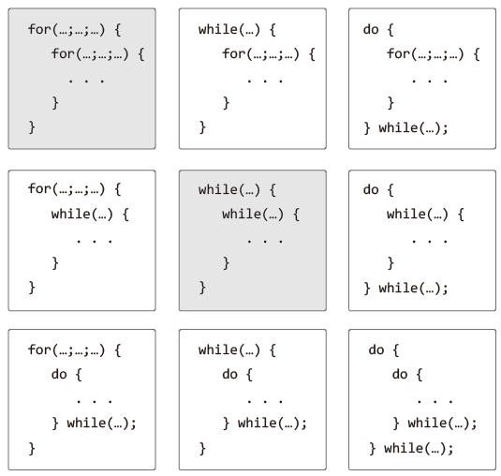
생각해 볼 수 있는 반복문의 중첩의 형태

Slide 29
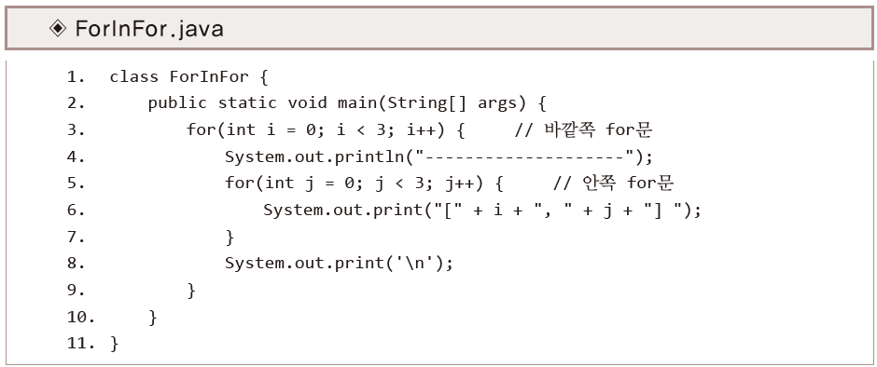
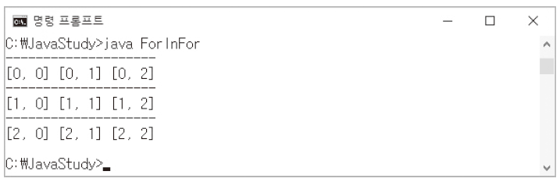
for문 중첩의 예

Slide 30
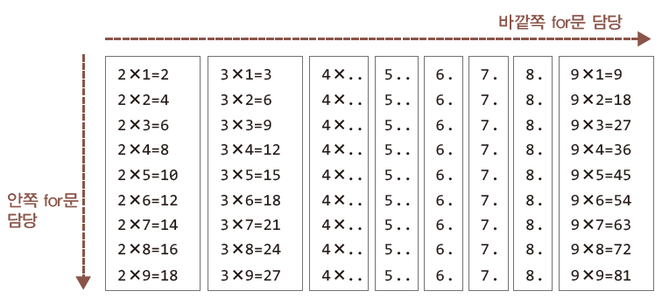
구구단 전체 출력을 위한 관찰

Slide 31
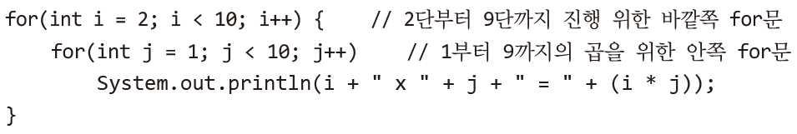
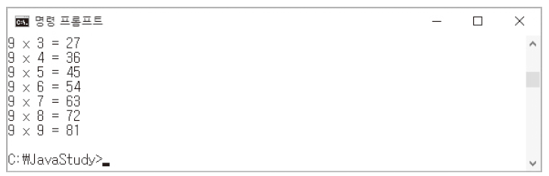
구구단 출력 예제

Slide 32

Chapter 05의 강의를 마칩니다.

